Slide 1
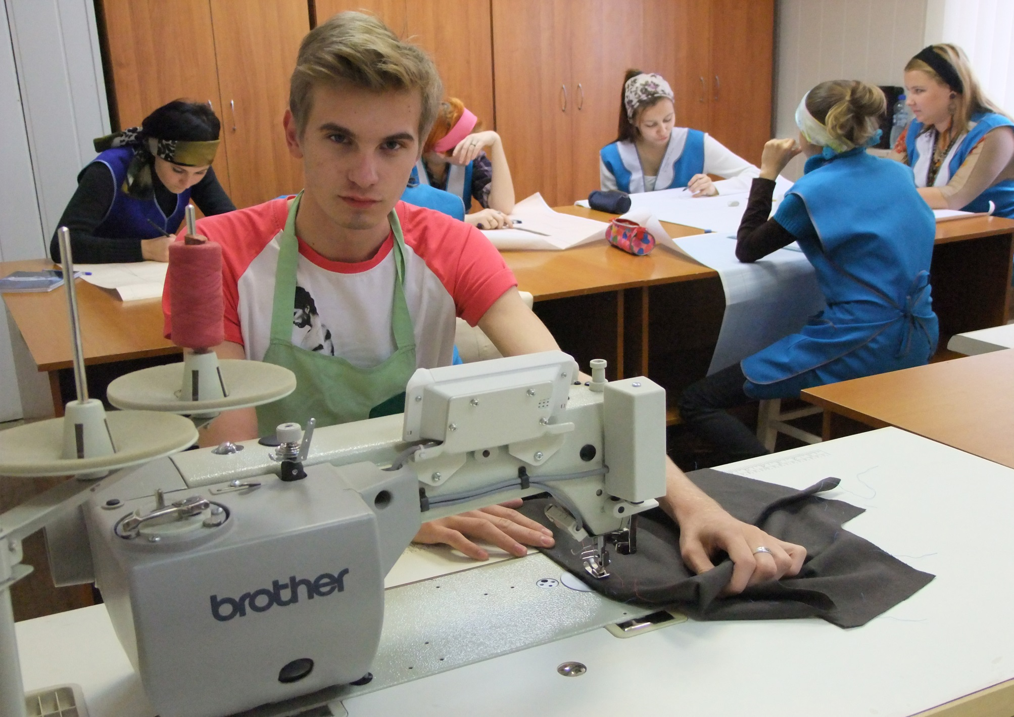

Slide 3
Загадка
На полянке шерстяной пляшет тонконожка,
Из – под туфельки стальной
Выползает стежка.

Slide 4
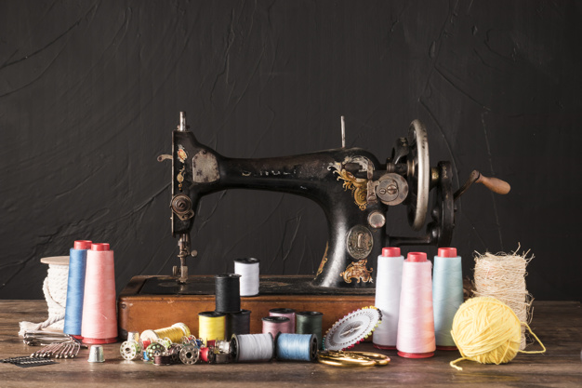

Slide 5
Кто, дело сделав, ждет совета,
Тому не впрок ни то, ни это,
А кто заране все обсудит,
Тот в дураках потом не будет.
Брант Себастьян
Источник: https://millionstatusov.ru/aforizmy/tryd.html
Немецкий сатирик 15 века

Slide 6
План пошива наволочки для диванной подушки.
1. Измерить длину и ширину подушки.
2. Изготовить крой изделия.
3. Сформировать наволочку.
4. Определить, где какие будут швы.
5. Обработать поперечные срезы.
5. Определить место аппликации.
6. Выполнить аппликацию.
7. Обработать боковые срезы.
8. Проутюжить готовую наволочку.

Slide 7
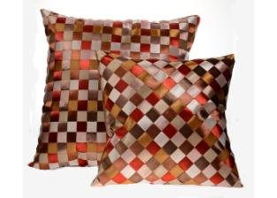
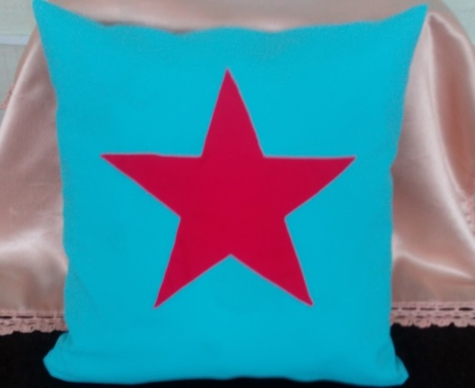
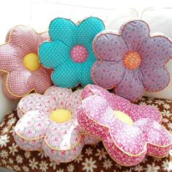

Тема урока:
«Изготовление аппликации на наволочке для диванной подушки»

Slide 8


Slide 9


Slide 10

Флаг Боснии и Герцоговины

Slide 11

Флаг Вьетнама

Slide 12

Флаг Китая

Slide 13

Флаг Соединенных штатов Америки

Slide 14

Флаг Сомали

Slide 15

Флаг Абхазии

Slide 16


Slide 17


Slide 18

Орден Красной Звезды

Slide 19

Орден Победы

Slide 20

Орден Отечественной войны

Slide 21

Орден Славы

Slide 22

Звезда Героя

Slide 23


Slide 24
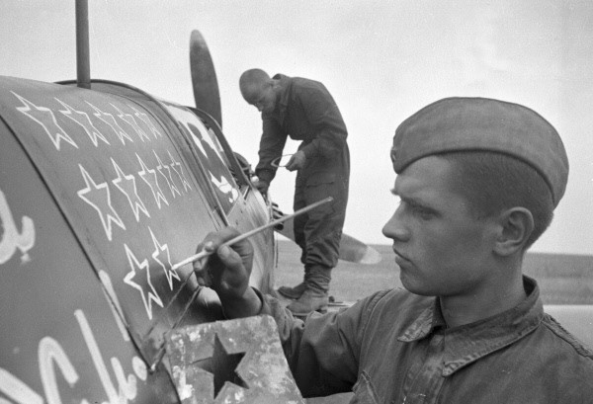

Slide 25


Slide 26
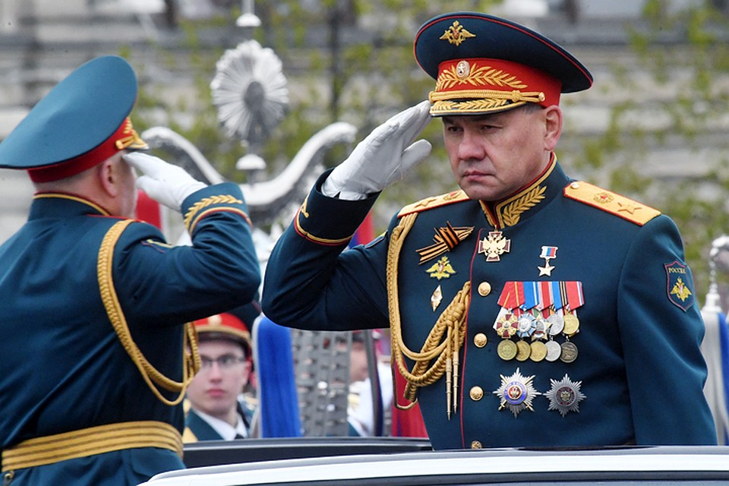
Министр Обороны Сергей Шойгу

Slide 27
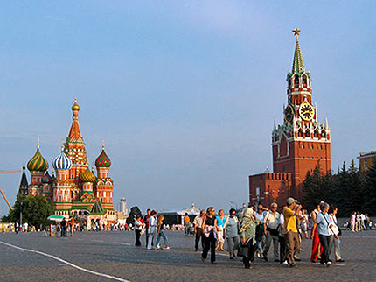

Slide 28


Slide 29
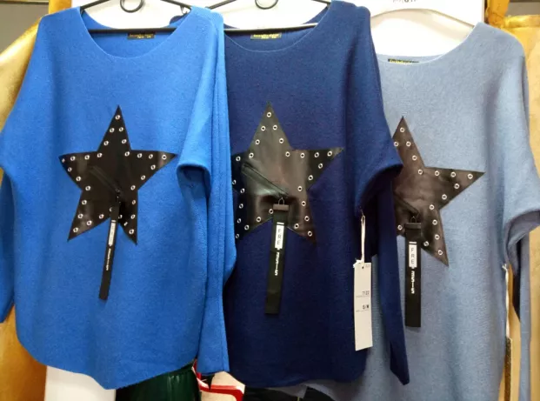

Slide 30


Slide 31
